Slide 1
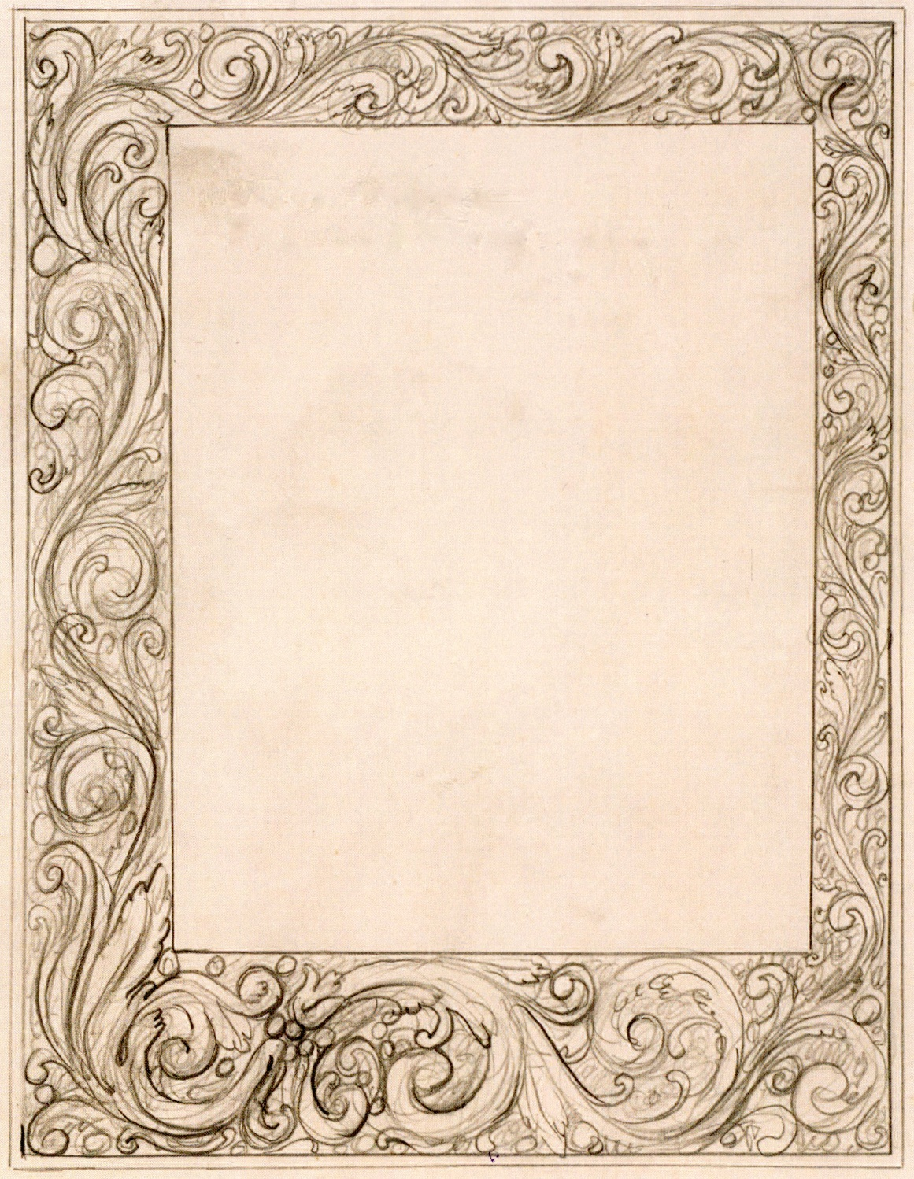
Khalil Gibran
1
Lecture de textes choisis
Textes choisis
13 février 2025 © 2025, Philippe Maryssael

Slide 2
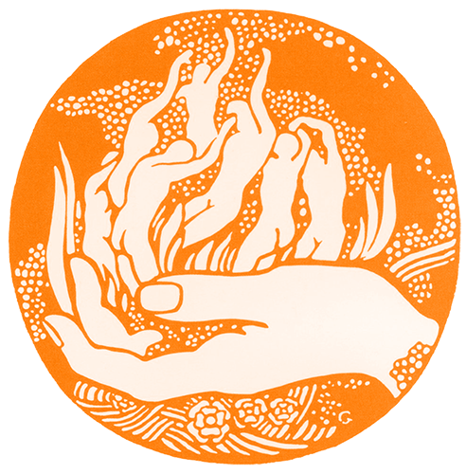
Khalil Gibran
2
The Hand of God [1918]
Textes choisis
13 février 2025 © 2025, Philippe Maryssael

Slide 3
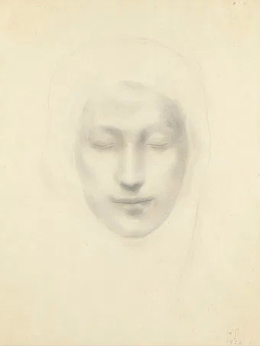
Khalil Gibran
3
Face of a Woman Eyes Closed [1926]
Textes choisis
13 février 2025 © 2025, Philippe Maryssael

Slide 4
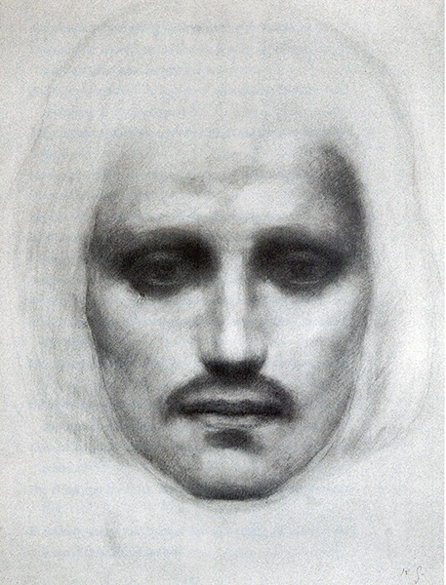
Khalil Gibran
4
The Face of Almustafa [The Prophet, 1923]
Textes choisis
13 février 2025 © 2025, Philippe Maryssael

Slide 5
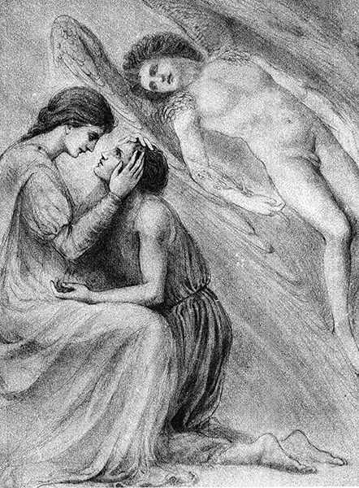
Khalil Gibran
5
Angel Waiting for the Union of Two Lovers [1904]
Textes choisis
13 février 2025 © 2025, Philippe Maryssael

Slide 6
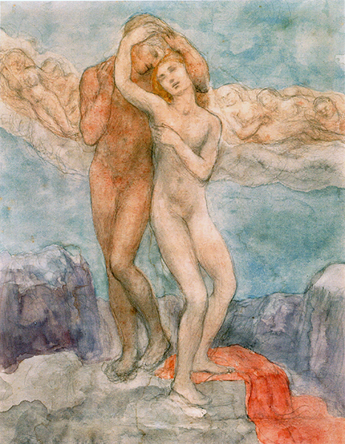
Khalil Gibran
6
Couple [The Garden of the Prophet, 1933]
Textes choisis
13 février 2025 © 2025, Philippe Maryssael

Slide 7
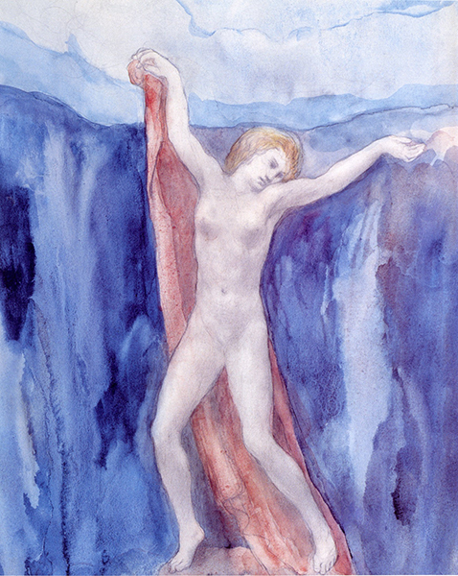
Khalil Gibran
7
Dance and Rhythm [The Earth Gods, 1931]
Textes choisis
13 février 2025 © 2025, Philippe Maryssael

Slide 8
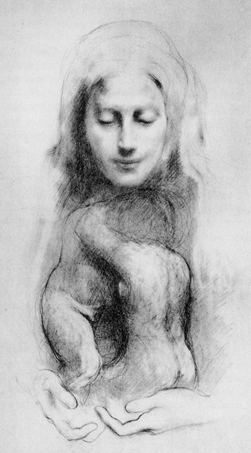
Khalil Gibran
8
Celestial Mother Embracing the two Creatures of Harmony [Jesus the Son of Man, 1928]
Textes choisis
13 février 2025 © 2025, Philippe Maryssael

Slide 9
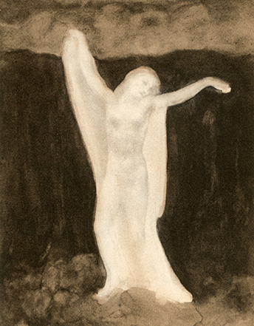
Khalil Gibran
9
Dance [The Wanderer, 1932]
Textes choisis
13 février 2025 © 2025, Philippe Maryssael

Slide 10
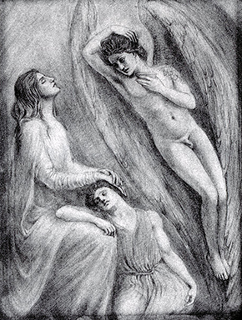
Khalil Gibran
10
Comforting Angel [1904]
Textes choisis
13 février 2025 © 2025, Philippe Maryssael

Slide 11
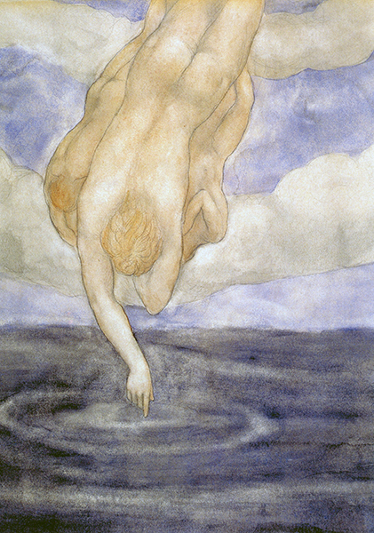
Khalil Gibran
11
The Triad-Being Descending towards the Mother-Sea [The Prophet, 1923]
Textes choisis
13 février 2025 © 2025, Philippe Maryssael

Slide 12
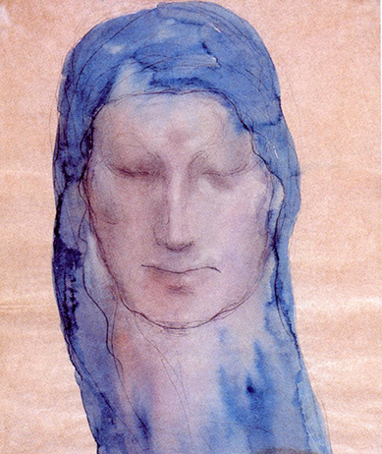
Khalil Gibran
12
Face of a Woman with a Blue Headdress [1916]
Textes choisis
13 février 2025 © 2025, Philippe Maryssael

Slide 13
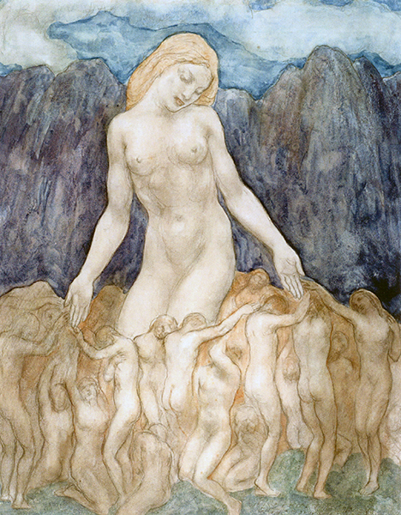
Khalil Gibran
13
Life [The Garden of the Prophet, 1933]
Textes choisis
13 février 2025 © 2025, Philippe Maryssael

Slide 14
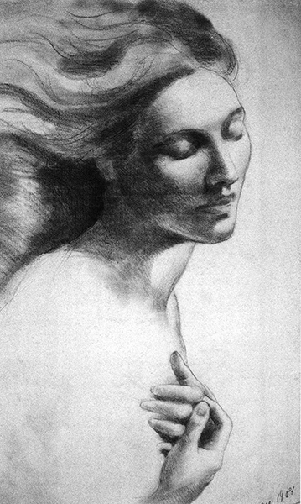
Khalil Gibran
14
Head of a Woman [1908]
Textes choisis
13 février 2025 © 2025, Philippe Maryssael

Slide 15
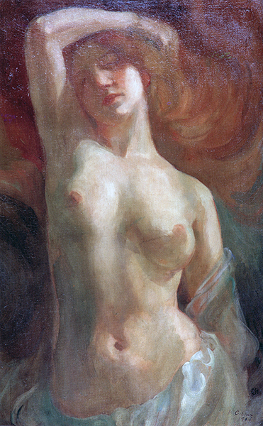
Khalil Gibran
15
The Ages of Woman: Autumn [1909]
Textes choisis
13 février 2025 © 2025, Philippe Maryssael

Slide 16
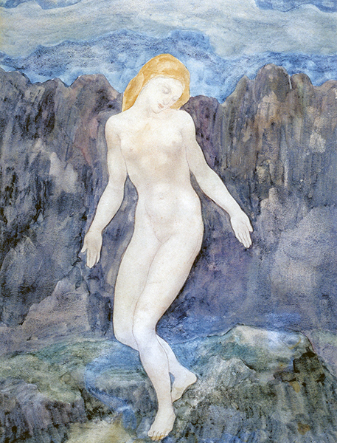
Khalil Gibran
16
The Gift [The Prophet, 1923]
Textes choisis
13 février 2025 © 2025, Philippe Maryssael

Slide 17
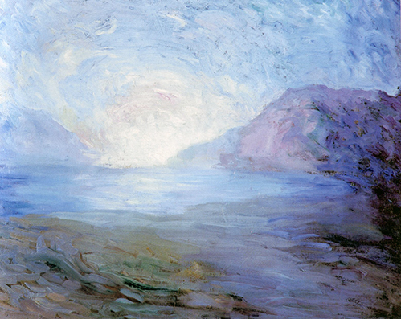
Khalil Gibran
17
The Dawn [1912]
Textes choisis
13 février 2025 © 2025, Philippe Maryssael

Slide 18
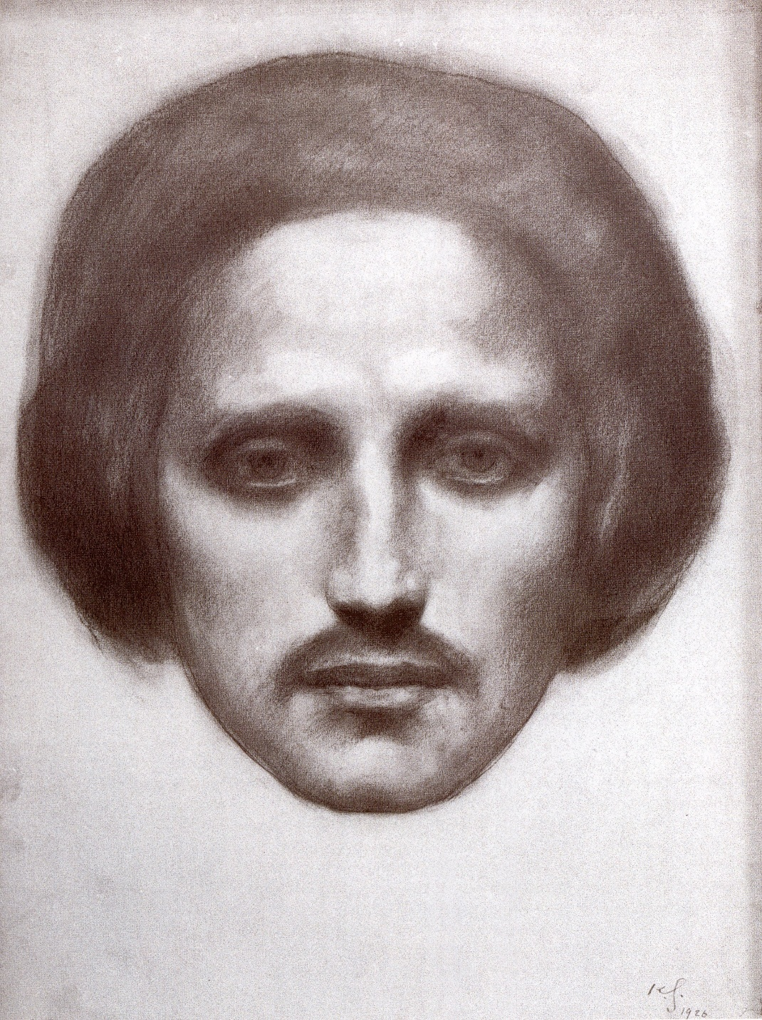
Khalil Gibran
18
The Face of Almustafa [1923]
Textes choisis
13 février 2025 © 2025, Philippe Maryssael

Slide 19
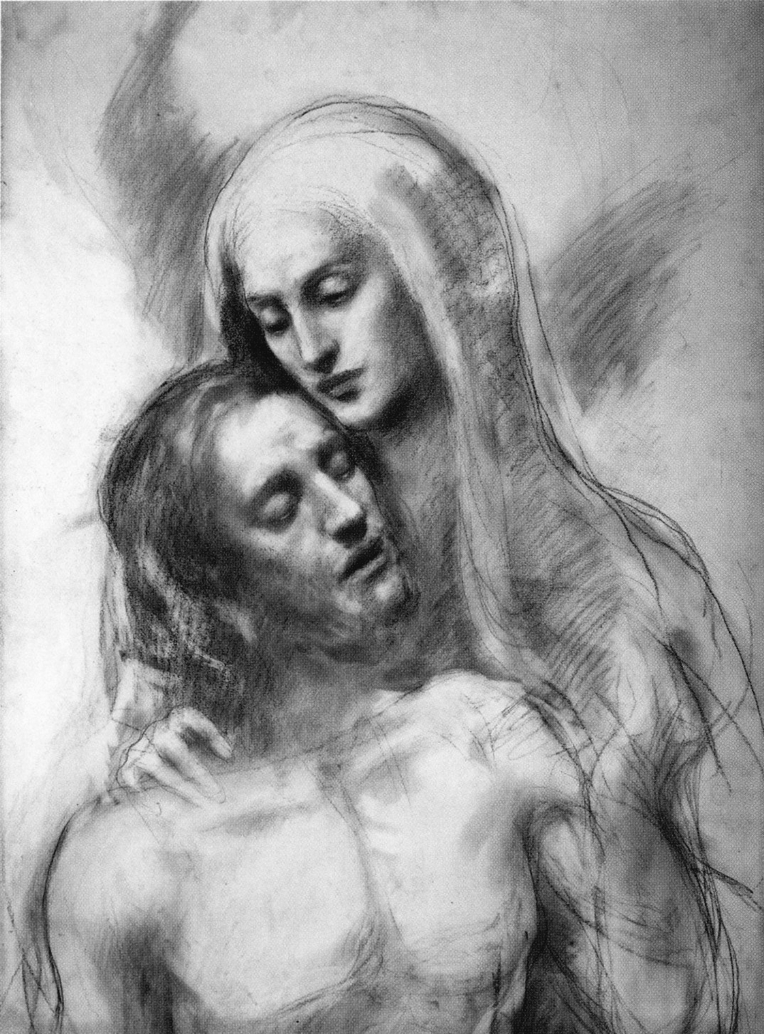
Khalil Gibran
19
Jesus and Mary [1927]
Textes choisis
13 février 2025 © 2025, Philippe Maryssael

Slide 20
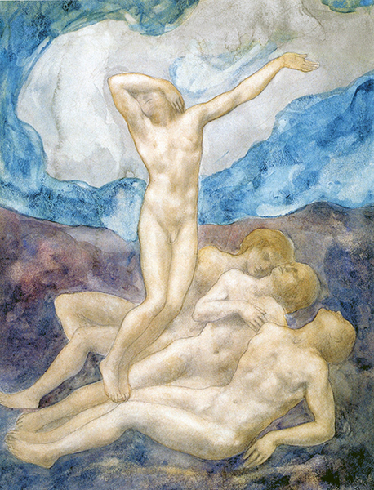
Khalil Gibran
20
Towards the Light Above [The Prophet, 1923]
Textes choisis
13 février 2025 © 2025, Philippe Maryssael

Slide 21
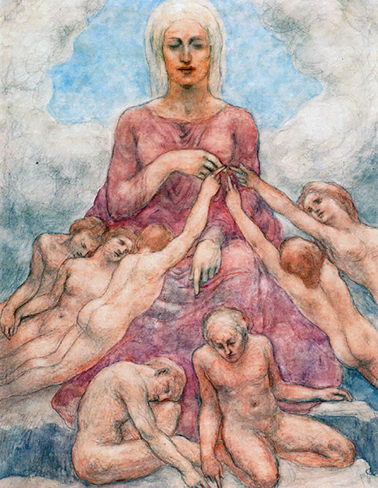
Khalil Gibran
21
Mother Earth [The Earth Gods, 1931]
Textes choisis
13 février 2025 © 2025, Philippe Maryssael

Slide 22
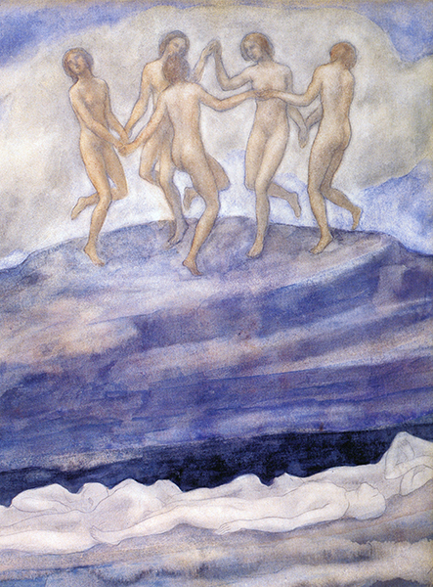
Khalil Gibran
22
Harmony at the Peak [Sand and Foam, 1926]
Textes choisis
13 février 2025 © 2025, Philippe Maryssael

Slide 23
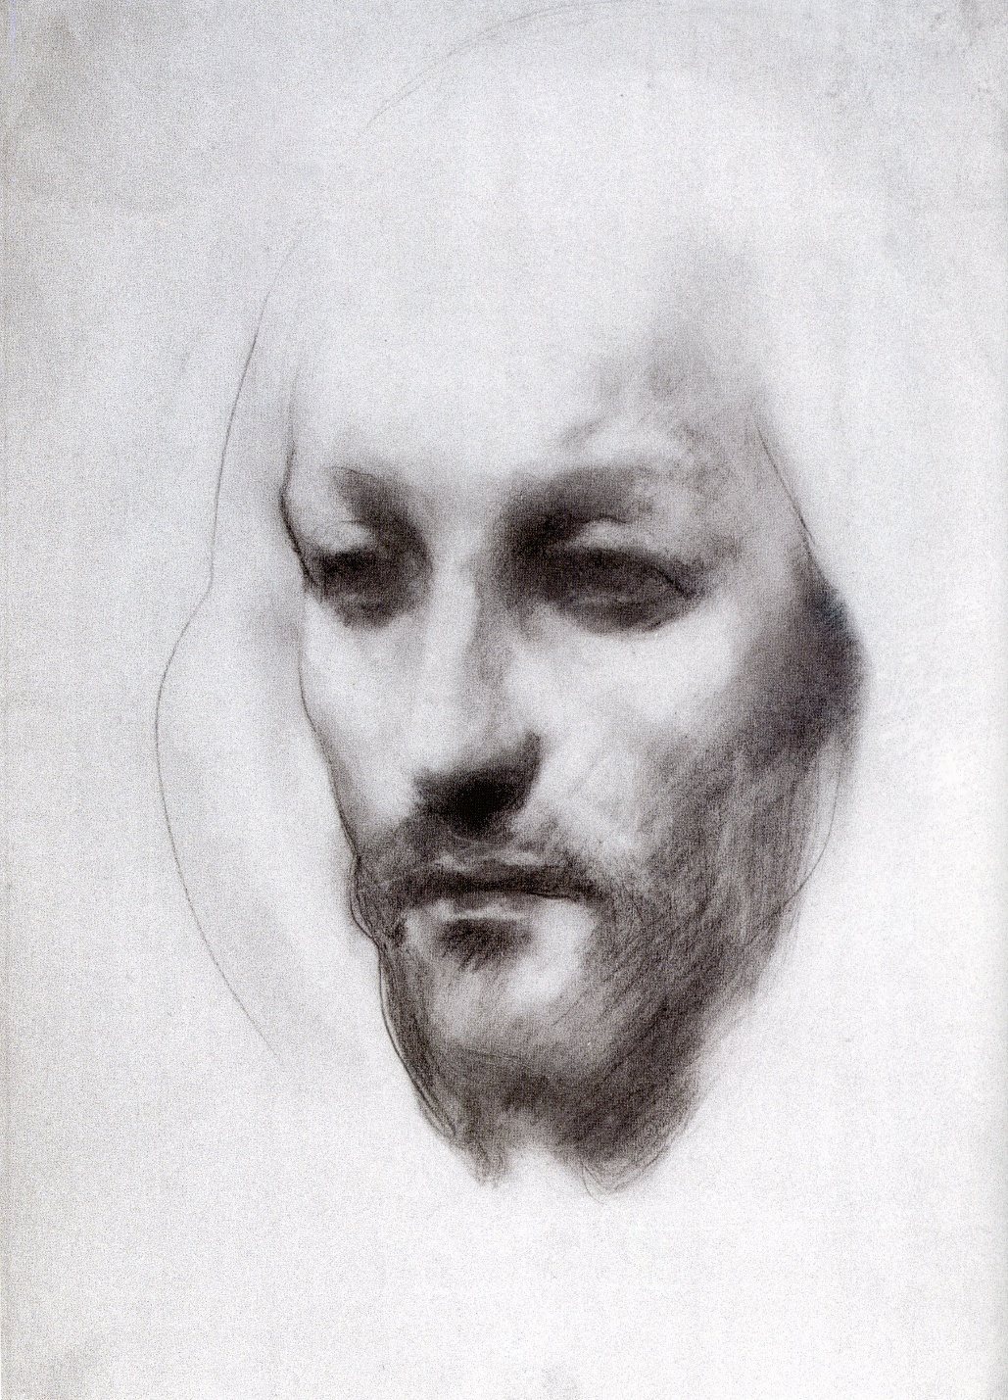
Khalil Gibran
23
The Face of Jesus [The Wanderer, 1932]
Textes choisis
13 février 2025 © 2025, Philippe Maryssael

Slide 24
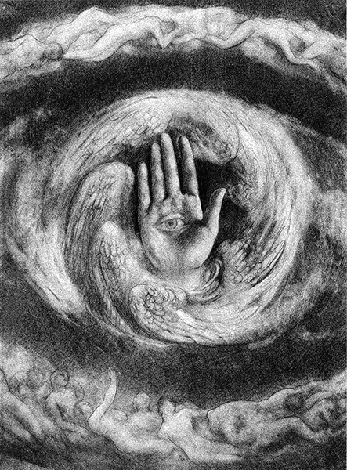
Khalil Gibran
24
The Divine World [The Prophet, 1923]
Textes choisis
13 février 2025 © 2025, Philippe Maryssael

Slide 25
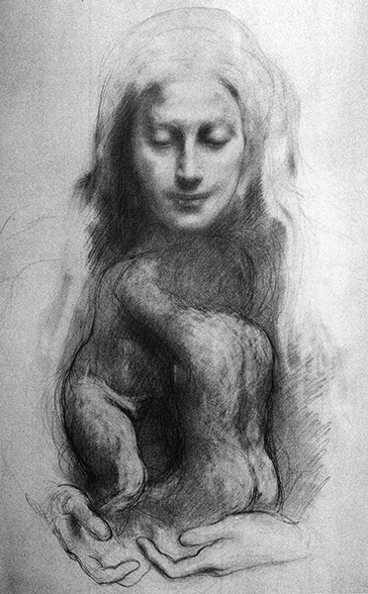
Khalil Gibran
25
Heavenly Mother [Jesus the Son of Man, 1928]
Textes choisis
13 février 2025 © 2025, Philippe Maryssael

Slide 26
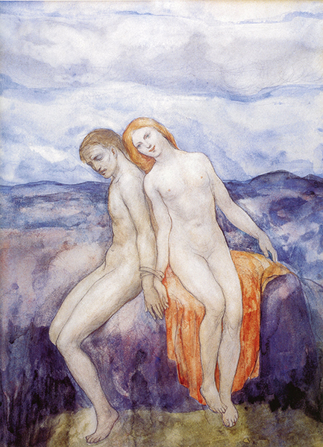
Khalil Gibran
26
Joy and Sorrow [Sand and Foam, 1926]
Textes choisis
13 février 2025 © 2025, Philippe Maryssael

Slide 27
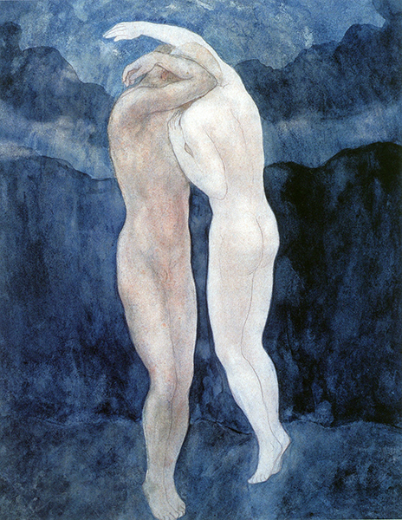
Khalil Gibran
27
Love [The Prophet, 1923]
Textes choisis
13 février 2025 © 2025, Philippe Maryssael

Slide 28
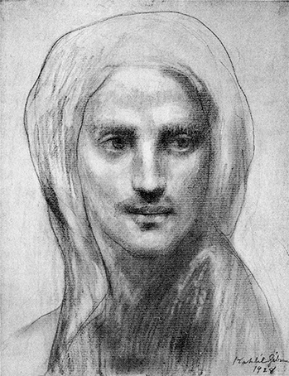
Khalil Gibran
28
John the Beloved Disciple [Jesus the Son of Man, 1928]
Textes choisis
13 février 2025 © 2025, Philippe Maryssael

Slide 29
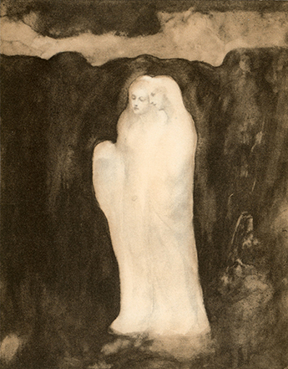
Khalil Gibran
29
Joy and Sorrow (The Two Hunters) [The Wanderer, 1932]
Textes choisis
13 février 2025 © 2025, Philippe Maryssael

Slide 30
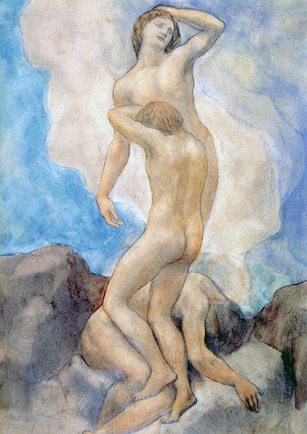
Khalil Gibran
30
The Three Stages of Being [The Prophet, 1923]
Textes choisis
13 février 2025 © 2025, Philippe Maryssael

Slide 31
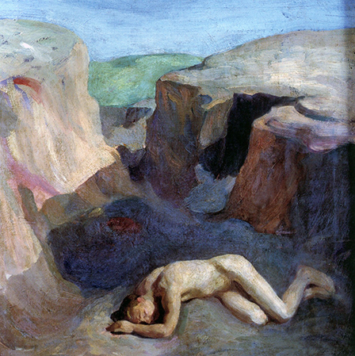
Khalil Gibran
31
Man and the Symphony of Nature [1912]
Textes choisis
13 février 2025 © 2025, Philippe Maryssael

Slide 32
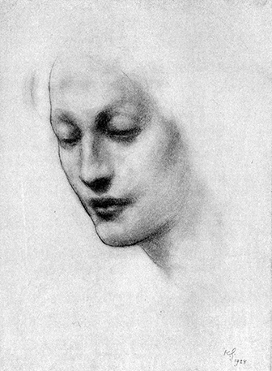
Khalil Gibran
32
Mary Magdalen [Jesus the Son of Man, 1928]
Textes choisis
13 février 2025 © 2025, Philippe Maryssael

Slide 33
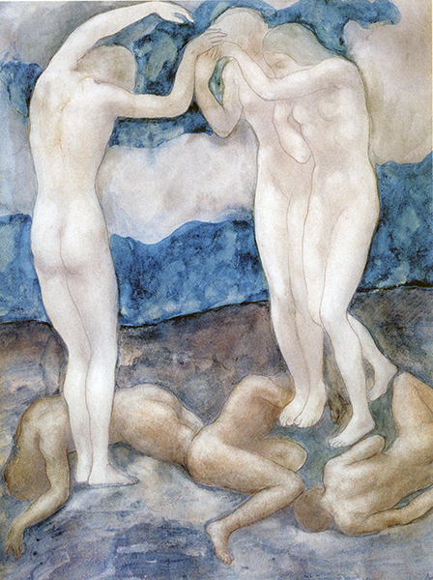
Khalil Gibran
33
The Prayer [The Prophet, 1923]
Textes choisis
13 février 2025 © 2025, Philippe Maryssael

Slide 34
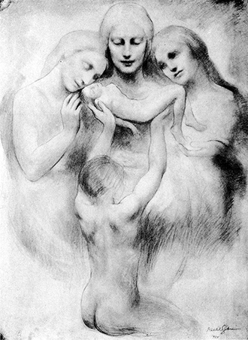
Khalil Gibran
34
Offering Oneself to the Triad [Jesus the Son of Man, 1928]
Textes choisis
13 février 2025 © 2025, Philippe Maryssael

Slide 35
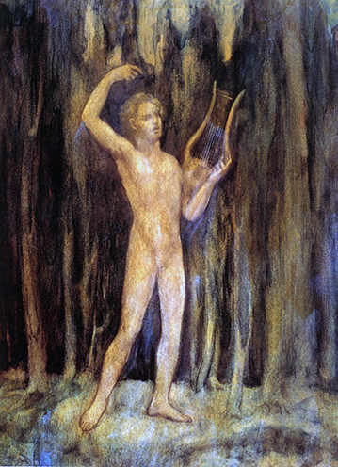
Khalil Gibran
35
Orpheus [The Earth Gods, 1931]
Textes choisis
13 février 2025 © 2025, Philippe Maryssael

Slide 36
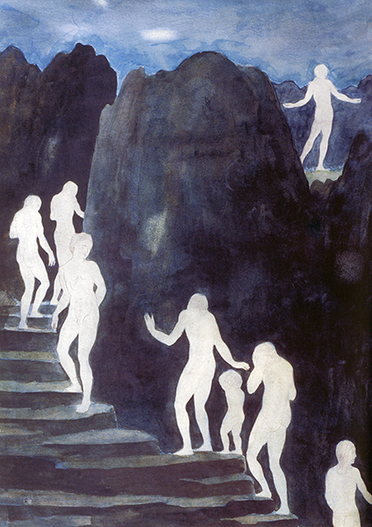
Khalil Gibran
36
Purified Humanity Rising towards the Infinite [1923]
Textes choisis
13 février 2025 © 2025, Philippe Maryssael

Slide 37
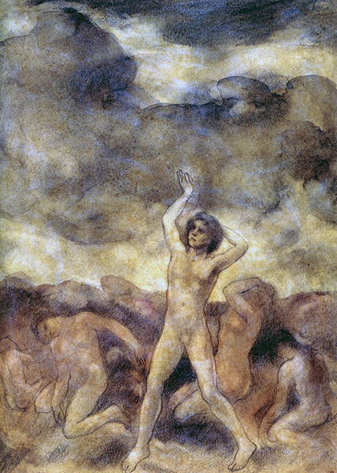
Khalil Gibran
37
Storm [The Wanderer, 1932]
Textes choisis
13 février 2025 © 2025, Philippe Maryssael

Slide 38
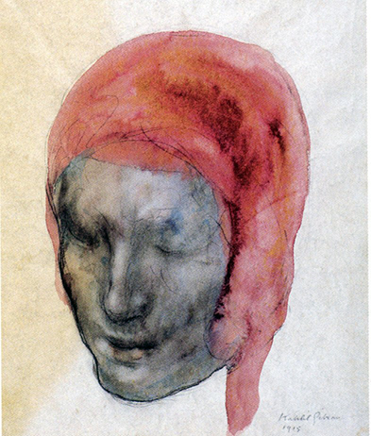
Khalil Gibran
38
The Blind [Twenty Drawings, 1919]
Textes choisis
13 février 2025 © 2025, Philippe Maryssael

Slide 39
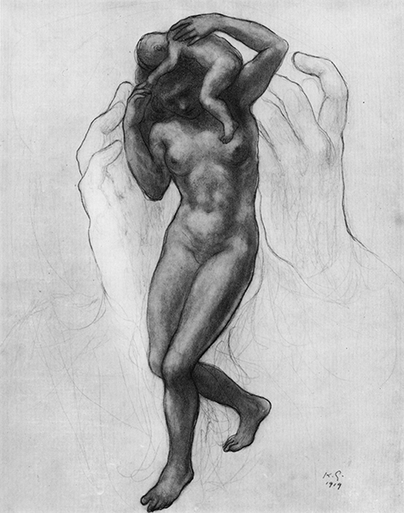
Khalil Gibran
39
The Burden [Twenty Drawings, 1919]
Textes choisis
13 février 2025 © 2025, Philippe Maryssael

Slide 40
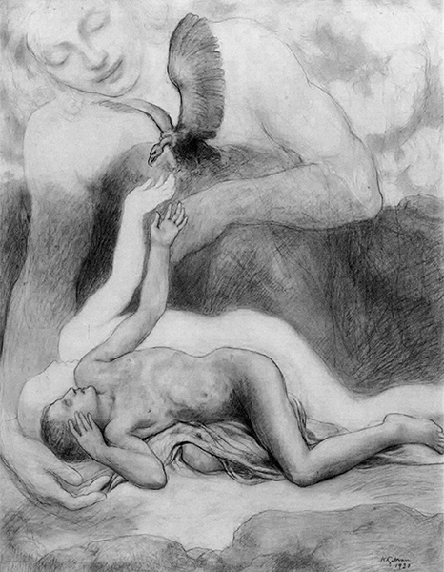
Khalil Gibran
40
The Dying Man and the Vulture [The Forerunner, 1920]
Textes choisis
13 février 2025 © 2025, Philippe Maryssael

Slide 41
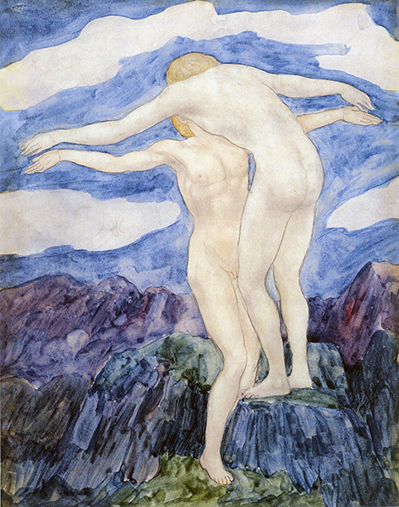
Khalil Gibran
41
The Greater Self [The Prophet, 1923]
Textes choisis
13 février 2025 © 2025, Philippe Maryssael

Slide 42
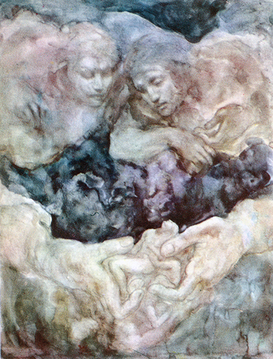
Khalil Gibran
42
The Earth Gods The Master Titans of Life [The Earth Gods, 1931]
Textes choisis
13 février 2025 © 2025, Philippe Maryssael

Slide 43
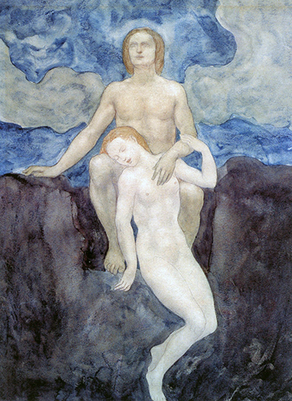
Khalil Gibran
43
The Ether is his true Abode [Sand and Foam, 1926]
Textes choisis
13 février 2025 © 2025, Philippe Maryssael

Slide 44
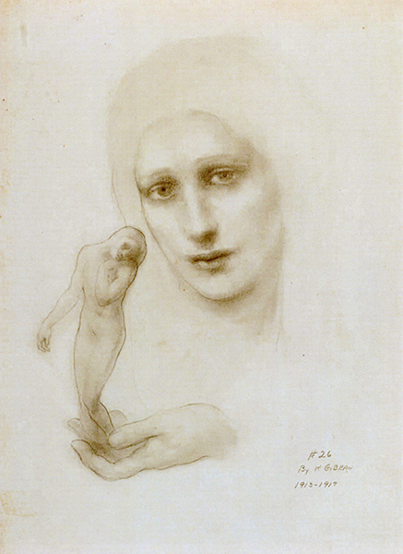
Khalil Gibran
44
The Gift [1913-1917]
Textes choisis
13 février 2025 © 2025, Philippe Maryssael

Slide 45
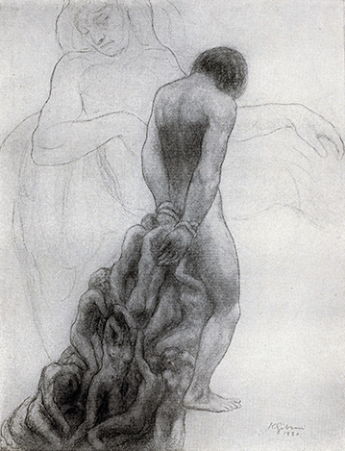
Khalil Gibran
45
The Slave [The Forerunner, 1920]
Textes choisis
13 février 2025 © 2025, Philippe Maryssael

Slide 46
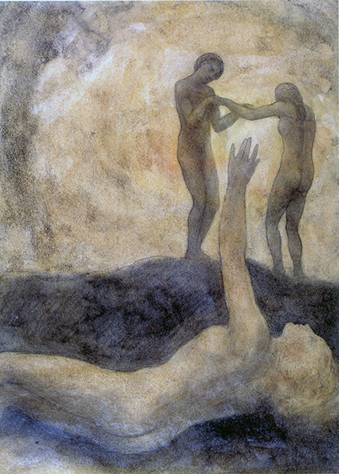
Khalil Gibran
46
Marriage [The Prophet, 1923]
Textes choisis
13 février 2025 © 2025, Philippe Maryssael

Slide 47
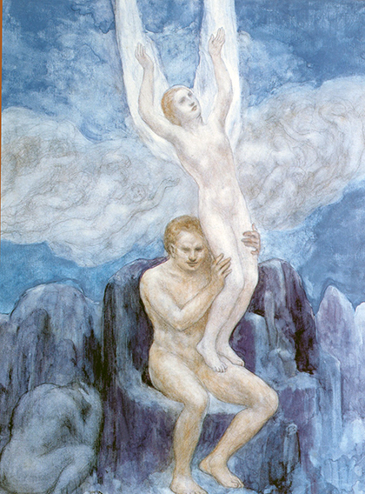
Khalil Gibran
47
The Ethereal Being Liberated from the Weight of the Body [The Wanderer, 1932]
Textes choisis
13 février 2025 © 2025, Philippe Maryssael

Slide 48
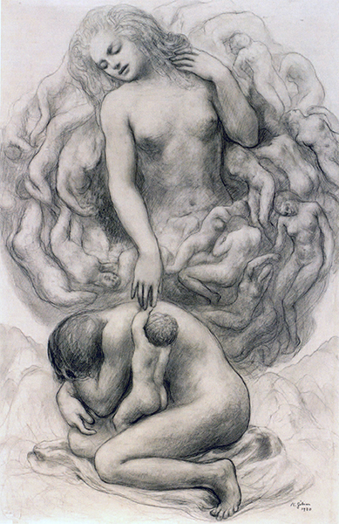
Khalil Gibran
48
The Heavenly Mother [The Forerunner, 1920]
Textes choisis
13 février 2025 © 2025, Philippe Maryssael

Slide 49
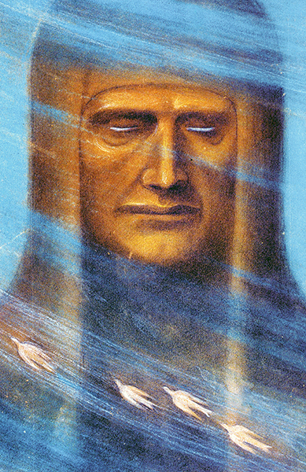
Khalil Gibran
49
The Inevitable [1908]
Textes choisis
13 février 2025 © 2025, Philippe Maryssael

Slide 50
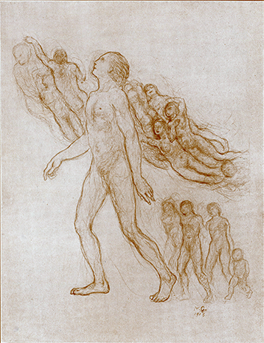
Khalil Gibran
50
The Madman (When the Sun Kissed His Own Naked Face for the First Time) [The Madman, 1918]
Textes choisis
13 février 2025 © 2025, Philippe Maryssael

Slide 51
Khalil Gibran
51
The Spirit Revealed to the Seven [The Wanderer, 1932]
Textes choisis
13 février 2025 © 2025, Philippe Maryssael

Slide 52
Khalil Gibran
52
The Struggle [Twenty Drawings, 1919]
Textes choisis
13 février 2025 © 2025, Philippe Maryssael

Slide 53
Khalil Gibran
53
Woman Holding Two Children [1907]
Textes choisis
13 février 2025 © 2025, Philippe Maryssael

Slide 54
Khalil Gibran
54
The Universal Mother Embracing Two Transcending Spirits [The Earth Gods, 1931]
Textes choisis
13 février 2025 © 2025, Philippe Maryssael

Slide 55
Khalil Gibran
55
The Universal Mother Bending Over the Ascending Spirit [1920-1923]
Textes choisis
13 février 2025 © 2025, Philippe Maryssael

Slide 56
Khalil Gibran
56
The Waterfall [Twenty Drawings, 1919]
Textes choisis
13 février 2025 © 2025, Philippe Maryssael

Slide 57
Khalil Gibran
57
Pain [The Prophet, 1923]
Textes choisis
13 février 2025 © 2025, Philippe Maryssael

Slide 58
Khalil Gibran
58
Untitled [The Garden of the Prophet, 1933]
Textes choisis
13 février 2025 © 2025, Philippe Maryssael

Slide 59
Khalil Gibran
59
The Three are One [The Madman, 1918]
Textes choisis
13 février 2025 © 2025, Philippe Maryssael

Slide 60
Khalil Gibran
60
Young Girl Praying [1902]
Textes choisis
13 février 2025 © 2025, Philippe Maryssael

Slide 61
Khalil Gibran
61
The Archer [The Prophet, 1923]
Textes choisis
13 février 2025 © 2025, Philippe Maryssael

